Slide 1
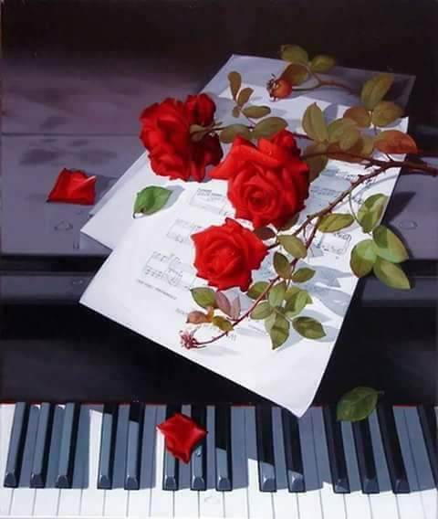
درس الموشح الشرقي

Slide 2
الموشح الشرقي
الموشح الشرقي سيكون على موشح بالذي أسكر
الضرب المستخدم: ضرب سماعي دارج
كلمات الموشح: بالذي اسكر من عذب اللمى ... كل كأس تحتسيه و حبب
و الذي كحل جفنيك بما ... سجد السحر لديه و اقترب
و الذي اجرى دموعي عندما ... اعرضت من غير سبب
ضع على صدري يمناك فما ... اجدر الماء باطفاء اللهب

Slide 3
كيفية الأداء: ايقاع الدم سيكون بقفزة للأمام وايقاع التك سيكون بقفزة للخلف
مع أداء الضرب ياليد وبالتالي اداء الضرب سيكون قفزة للأمام وقفزتين للخلف بزمن النوار
دم:
تك :

